Slide 1
La línia
Cicle inicial Joan XXIII

Slide 2
Recordem els tipus de línia

Slide 3
Línia recta: horitzontal
La línia horitzontal transmet calma, pau i tranquil·litat.

Slide 4
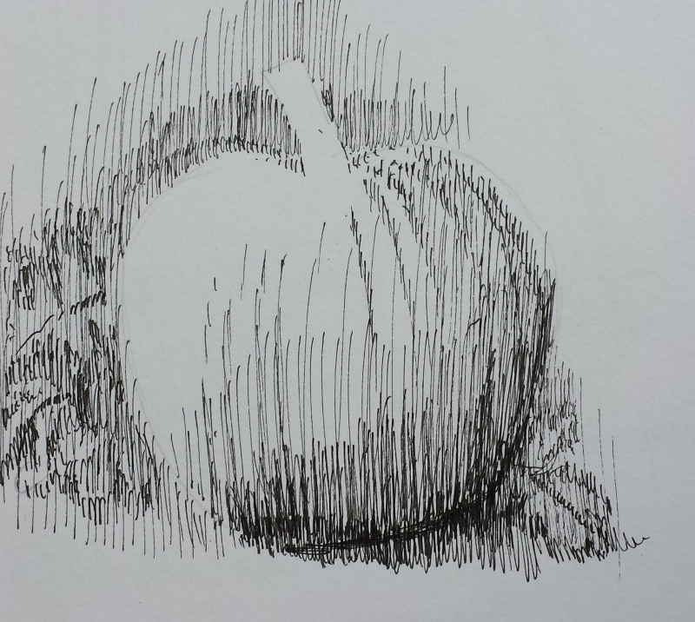
Línia recta: vertical
La línia vertical transmet força permanència i estabilitat.

Slide 5
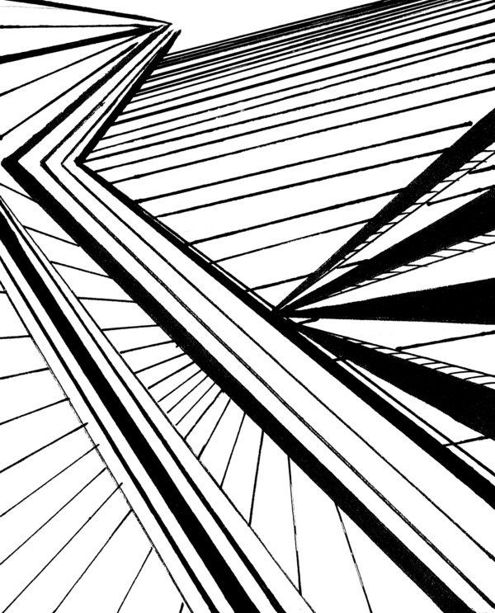
Línia recta: tombada
La línia diagonal transmet moviment i dinamisme.

Slide 6
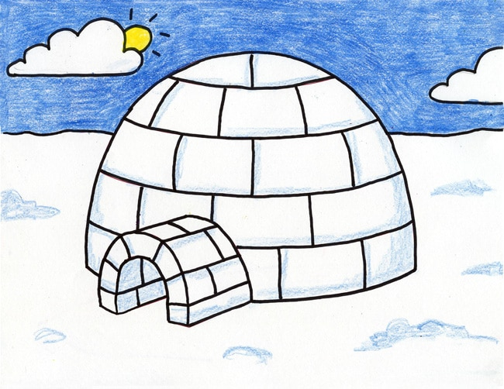
Línia corba
La línia corba transmet: ritme, moviment i encant.

Slide 7
Línia trencada
La línia trencada transmet: agitació, confusió i inestabilitat.

Slide 8
Línia mixta

Slide 9
Ara us toca a vosaltres
Feu servir diferents tipus de línia per pintar la fruita i el bol.

